Slide 1
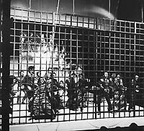
GALILEU GALILEI, Teatro Oficina 1968

Slide 2
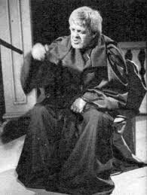
CLÁUDIO CORRIEIA E CASTRO como Galileu, Teatro Oficina, 1968

Slide 3
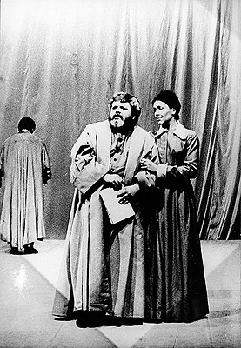
GALILEU, Teatro Oficina, 1968

Slide 4
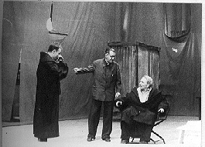
BERLINER ENSEMBLE, 1957 production of Life of Galileo

Slide 5
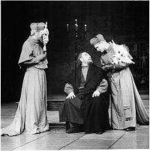
BERLINER ENSEMBLE, 1957 produc tion of Life of Galileo

Slide 6
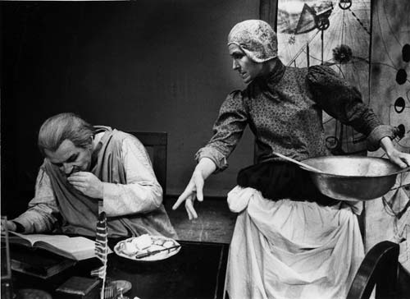
BERLINER ENSEMBLE, 1957 production of Galileo

Slide 7
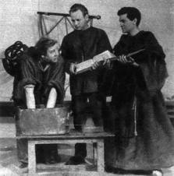

Slide 8
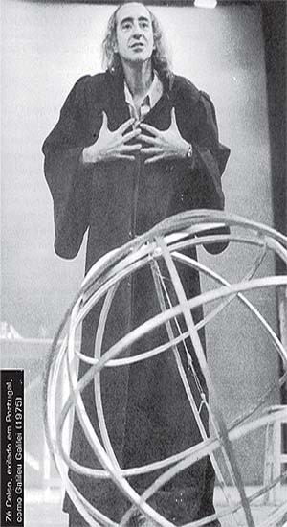
ZÉ CELSO MARTINEZ CORREIA (Teatro Oficina) como Galileu (1975)

Slide 9
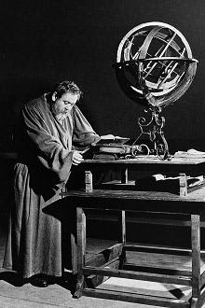
CHARLES LAUGHTON como Galileo

Slide 10
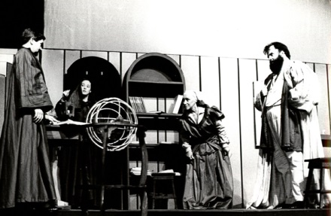
Galileu, direção Pedro Paulo Cava, Teatro da Cidade, Belo Horizonte,1983

